Slide 1


Governança de Tecnologia da Informação
Aula: 12/11/2024
Prof.: Ms. Paulo Barreto
Curso: Engenharia da Computação
Notes:
1

Slide 2
Datas Importantes
12/11 – Avaliação Integrada
19/11 – Atividade Avaliativa do 2 Bimestre

Slide 3
CobiT
Control Objectives for Information and related Technology - Objetivos de Controle para Informação e Tecnologia relacionada
Histórico
Criado em 1994 pela ISACF (Information Systems Audit and Control Foundation – Ligado à ISACA
2ª Edição em 1998
3ª Edição em 2000
Versão 4.0 em 2005
Versão 4.1 em 2007
Atualmente se encontra na versão 5.0 desde 2019

Slide 4
CobiT
Segundo o ITGI (IT Governance Institute), as informações corporativas e a tecnologia necessária para suportá-las não podem ser tratadas isoladamente, devendo a TI ser considerada uma parte integrante da estratégia corporativa, em vez de simplesmente um meio para torná-la viável. (FERNANDES, A. A.; ABREU, V. F.)

Slide 5
Objetivos do Modelo CobiT
Estabelece relacionamentos com os requisitos do negócio;
Organiza as atividades da TI em um modelo de processo genérico;
Identifica os principais recursos de TI, nos quais deve haver mais investimento;
Define os objetivos de controle que devem ser considerados para a gestão.

Slide 6
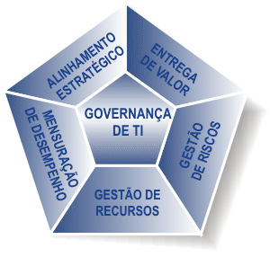
Áreas-foco da Governança de TI

Slide 7
Critérios de Controle do CobiT
Eficiência;
Eficácia;
Confidencialidade;
Integridade;
Disponibilidade;
Conformidade com regulações (Compliance);
Confiabilidade.

Slide 8
Recursos de TI
Pessoas:
Habilidades, conhecimentos, índices de produtividade...
Infra-estrutura:
Hardware, sistemas operacionais, bancos de dados, redes, facilidades...)
Aplicações
Informações

Slide 9
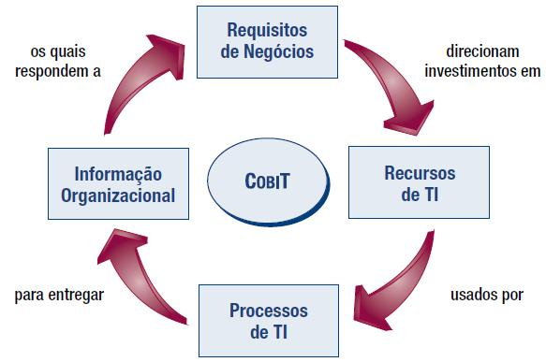
Princípios Básicos do CobiT

Slide 10
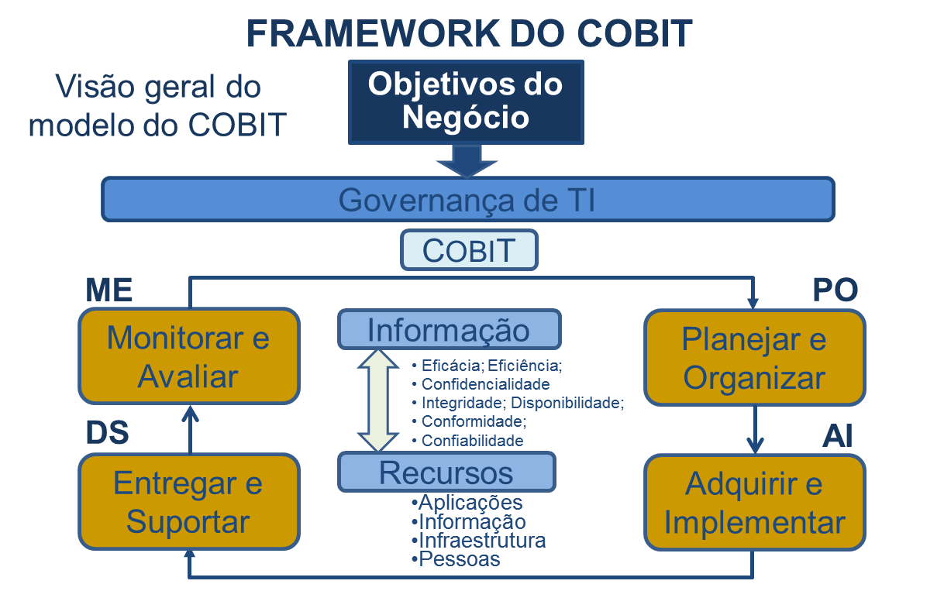

Slide 11
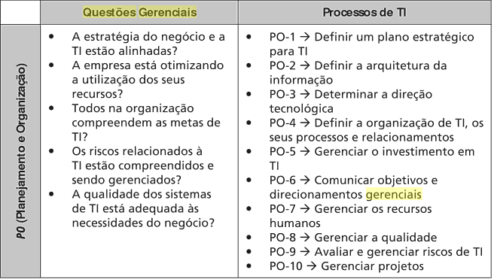
Questões gerenciais típicas X Processos de cada domínio do CobiT
Fonte: FERNANDES, A. A.; ABREU, V. F. Implantando a Governança de TI

Slide 12
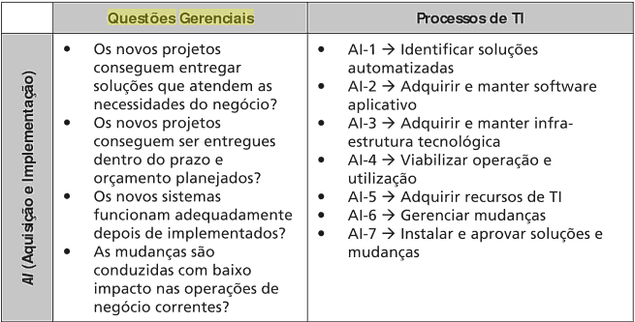
Questões gerenciais típicas X Processos de cada domínio do CobiT
Fonte: FERNANDES, A. A.; ABREU, V. F. Implantando a Governança de TI

Slide 13
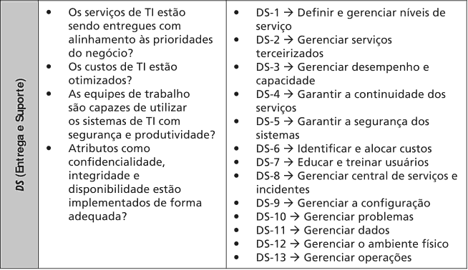
Questões gerenciais típicas X Processos de cada domínio do CobiT
Fonte: FERNANDES, A. A.; ABREU, V. F. Implantando a Governança de TI

Slide 14
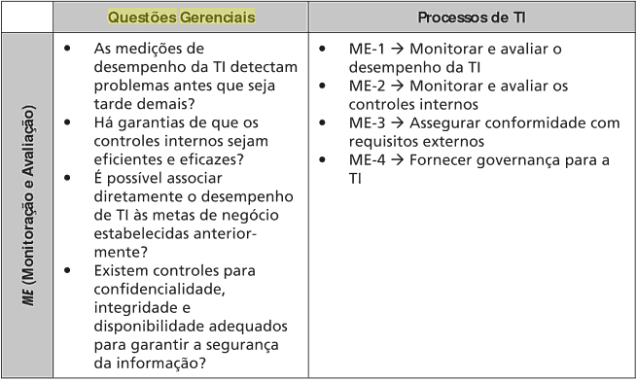
Questões gerenciais típicas X Processos de cada domínio do CobiT
Fonte: FERNANDES, A. A.; ABREU, V. F. Implantando a Governança de TI
Notes:
14

Slide 15
Características do CobiT
Modelo abrangente aplicável para a auditoria e controle de processo de TI, desde o planejamento até a monitoração e auditoria de todos os processos.
Baseado sempre na documentação e evidência.

Slide 16
Níveis de Maturidade das Organizações de TI
Nível 0 - Inexistente
Não existem processos na TI
Nível 1 - Inicial / Ad Hoc
Inicial. Os processos são criados de acordo com a necessidade de uma situação ou evento específico.
Nível 2 - Repetitivo mas intuitivo
Processos um pouco mais definidos, porém ainda dependente do conhecimento das pessoas (se um detentor de conhecimento sair da empresa, aquela área sofre comprometimento).
Nível 3 - Definido
Processos definidos, padronizados, documentados e comunicados aos envolvidos nos processos.

Slide 17
Níveis de Maturidade das Organizações de TI
Nível 4 - Gerenciado e mensurável
Processos definidos, padronizados, documentados e comunicados aos envolvidos nos processos. Além disso os processos são medidos e ações são tomadas quando os resultados não são efetivos.
Nível 5 - Otimizado
Processos definidos, padronizados, documentados e comunicados aos envolvidos nos processos. Além disso os processos são medidos e ações são tomadas quando os resultados não são efetivos. Mais ainda, os processos são automatizados e novas ações de modelagem são criadas a partir dos resultados de melhoria contínua.

Slide 18
CobiT na Prática
Um estudo de caso da implementação do CobiT
RODRIGUES, José Geraldo Loureiro - Implantação do COBIT na CGU (Controladoria Geral da União)

Slide 19
Contratação de Consultoria externa
Prós
Experiência e capacidade reconhecida;
Metodologias sedimentadas;
Ritmo acelerado.
Contras
Custo e dificuldade para contratação;
Pouco conhecimento da cultura da organização;
Dificuldades de aceitação pelos líderes.

Slide 20
Recursos próprios (nossa opção)
Prós
Sem dispêndio adicional;
Conhecimento da situação e da cultura da organização;
Ritmo apropriado à maturidade do pessoal;
Internalização do conhecimento;
Aceitação e envolvimento.
Contras
Demora para estruturação e capacitação da equipe responsável pela implantação;
Riscos decorrentes da experiência restrita.

Slide 21
Montagem da Equipe Inicial
Identificação de representantes com perfil:
Conhecimento dos conceitos de Governança de TI
Iniciativas de implantação de melhores práticas
Motivação para participação no projeto
Líderes de equipe
Investimento em capacitação da equipe inicial
Estabelecimento da estratégia de implantação
Preparação do material de apoio

Slide 22
A Introdução do Distúrbio
Reunião da administração com todos líderes de equipe e seus substitutos;
Temas:
Importância de serem os agentes da mudança;
Os benefícios da mudança;
Oportunidade de aprendizado para todos;
Participação na elaboração do plano de trabalho.
Responsabilidade pelo repasse das informações para suas equipes;
Transparência e envolvimento de todos.

Slide 23
Diagnóstico da Situação Atual
Elaboração de questionários segundo IT Assurance Guide e IT Governance Implementation Guide:
Um questionário para cada Processo;
Questões para os níveis de maturidade 1, 2 e 3;
Média de cinco questões para cada nível.
Reuniões semanais para equalização de conhecimentos e esclarecimentos de dúvidas:
Uma ou duas reuniões para cada Domínio.
Preenchimento de todos os questionários pelos líderes das 13 equipes.

Slide 24
Diagnóstico da Situação Atual – Números –
34 questionários;
527 questões para avaliação;
13 equipes;
6851 respostas.

Slide 25
Análise das Respostas - Momento Atual -
Consolidação e análise das respostas;
Discussão das discrepâncias com os líderes;
Estabelecimento de prioridades, trabalho conjunto da Administração e Líderes.

Slide 26
Próximos Passos
Elaboração dos planos de ação;
Aprovação dos planos;
Implementação;
Meta: todos os processos críticos, no mínimo no nível de maturidade 2, até junho de 2008;
Avaliação geral do processo;
Planejamento de nova iteração para o 2ºsemestre de 2008.

Slide 27
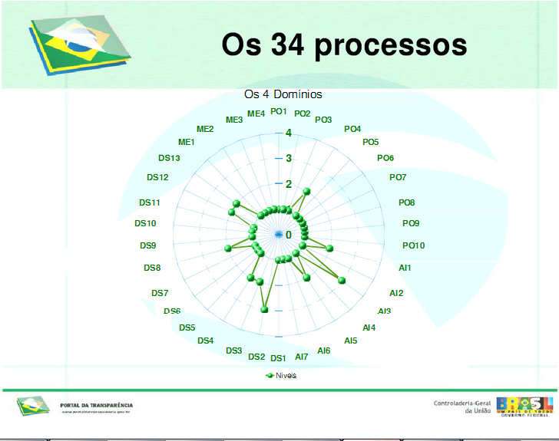

Slide 28
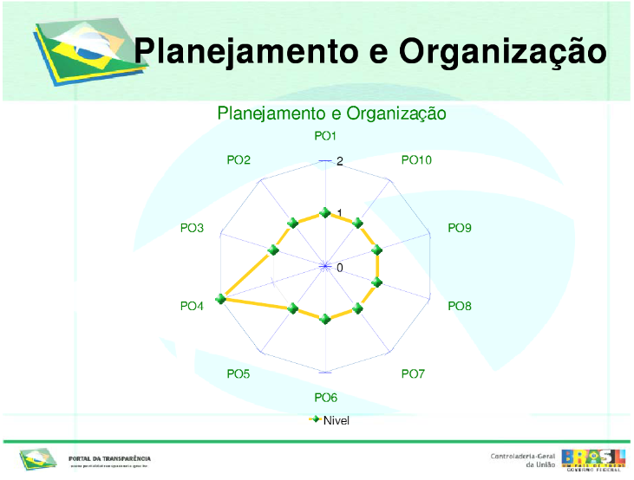

Slide 29
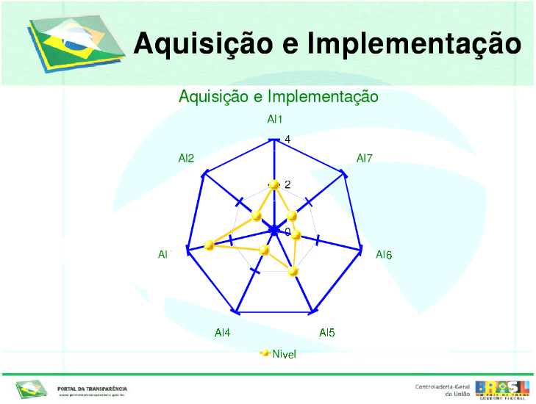

Slide 30
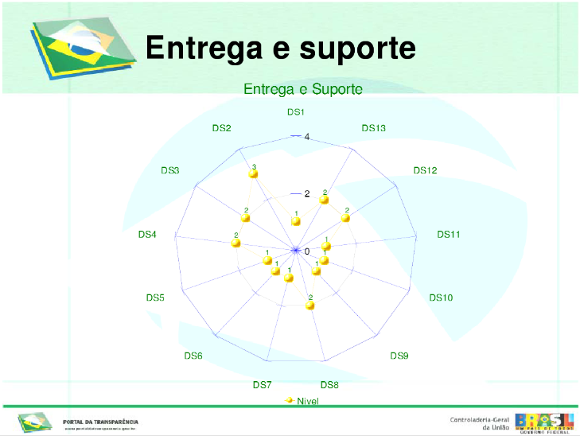

Slide 31
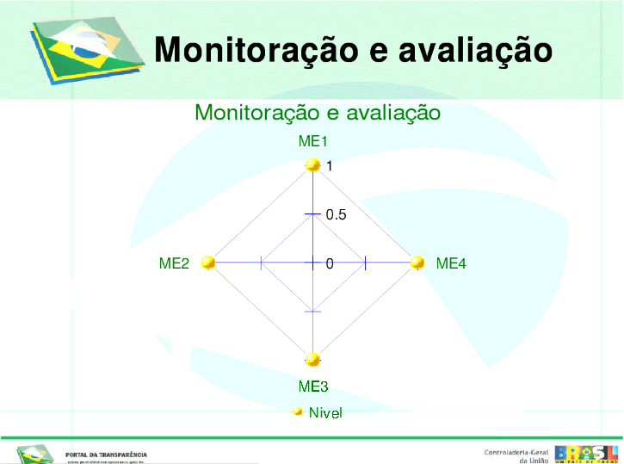

Slide 32

ITIL®
Information Technology Infrastructure Library

Slide 33
ITIL®
Histórico do modelo
Insatisfação com a qualidade do serviço de TI;
CCTA (Central Computer and Technology Agency);
CCTA ➔ OGC (Office Government Commerce);
ITIL V4 - última versão lançada.

Slide 34
Objetivos do Modelo
Prover conjunto de práticas amplamente testadas e comprovadas;
Aumentar o nível de maturidade;
Uso eficiente e eficaz dos ativos estratégicos de TI;
Foco na integração com as necessidades dos clientes (usuários);
Prover uma abordagem baseada no ciclo de vida do serviço.

Slide 35
Estrutura do Modelo
Núcleo da ITIL
5 livros:
Estratégia de Serviço;
Desenho de Serviço;
Transição de Serviço;
Operação de Serviço;
Melhoria de Serviço Continuada.

Slide 36
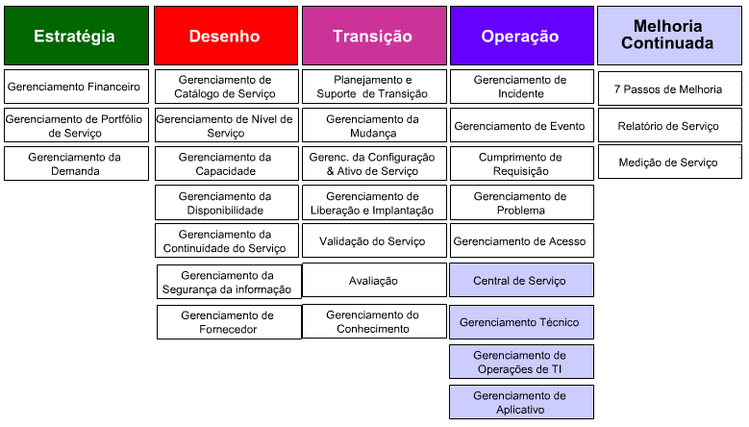

Slide 37
Estratégia de Serviço
Novidade em relação ao ITIL V3;
Serviço:
Conceito;
Criação do valor de um serviço:
Utilidade;
Garantia.
Encapsulamento;
ROI (Return of Investiment);

Slide 38
Estratégia de Serviço
Processos:
Gerenciamento Financeiro;
Gerenciamento do Portfolio de Serviços;
Gerenciamento da Demanda.

Slide 39
Desenho de Serviço
Definição dos serviços, sistemas e ferramentas de apoio, arquiteturas tecnológicas, processo envolvidos e métricas.

Slide 40
Desenho de Serviço
Visa assegurar:
A qualidade da entrega do serviço;
A satisfação do cliente;
A eficiência dos custos;
A facilidade de colocar o serviço em produção.

Slide 41
Desenho de Serviço
Aspectos básicos:
Cada novo serviço deve ser encarado como um projeto de solução completa;
Desenhar sistemas e ferramentas do gerenciamento de serviços;
Desenhar a arquitetura e os sistemas de gestão;
Desenhar os processos associados, as habilidades relacionadas e as devidas responsabilidades;
Desenhar as métricas e métodos de medição.

Slide 42
Desenho de Serviço
Processos
Gerenciamento do Catálogo de Serviços;
Catálogo de Serviços de Negócio;
Catálogo de Serviços Técnicos.
Gerenciamento do Nível de Serviço;
Gerenciamento da Capacidade;
Gerenciamento da Disponibilidade;
Gerenciamento da Continuidade de Serviços de TI;
Gerenciamento da Segurança da Informação;
Gerenciamento de Fornecedor.

Slide 43
Transição de Serviço
Processos:
Gerenciamento da Mudança;
Gerenciamento da Configuração e de Ativo de Serviço;
Gerenciamento de Liberação e Implantação;
Validação e Teste de Serviço;
Avaliação;
Gerenciamento do Conhecimento.

Slide 44
Solicitante: |  | Número:
Assunto: |  | Data Criação:
Grupo Responsável por Avaliar e Aprovar a Mudança Proposta
Nome / Função | Nome / Função | Nome / Função | Nome / Função
Objetivos da Mudança:
IMPACTOS - Ambiente e clientes afetados:
Cenário Atual:
Cenário proposto

Slide 45
Plano de Ação MACRO
Tarefa | Responsável | Data Inicio/Fim (Planejada) | Data Inicio/Fim (Realizada)
Identificação dos RISCOS e ações
Plano de Comunicação
Resultados Obtidos pós mudanças

Slide 46
Transição de Serviço
Ferramentas de Apoio à Transição
Sistema de Gerenciamento da Configuração;
Ferramentas de Colaboração e Workflow;
Sistemas de Gerenciamento de Massas de Testes;
Ferramentas de Gestão do Conhecimento.

Slide 47
Operação de Serviço
Estágio crítico;
Ponto de Equilíbrio entre atividades conflitantes:
Comportamento:
Estabilidade X Responsividade.
Foco:
Custo X Qualidade.
Atuação:
Reatividade X Proatividade.

Slide 48
Operação de Serviço
Processos
Gerenciamento de Evento;
Gerenciamento de Incidente;
Gerenciamento de Problema;
Cumprimento de Requisição;
Gerenciamento de Acesso.

Slide 49
Funções da Operação de Serviços
Central de Serviço
Call Center;
Help Desk;
Service Desk.
Gerenciamento Técnico
Gerenciamento de Operações de TI
Gerenciamento de Aplicativo

Slide 50
Atividades Comuns da Operação de Serviços
Monitoração e controle;
Operações de TI (backup e restauração, impressão);
Gerenciamento do Data Center;
Gerenciamento e suporte a servidores;
Gerenciamento de redes;
Armazenamento de dados;
Administração de bancos de dados;
Gerenciamento de serviço de diretório;
Suporte a desktops;
Gerenciamento de middleware;
Gerenciamento da Internet;

Slide 51
Ferramentas de Apoio à Operação de Serviços
Ferramentas de auto-ajuda para os usuário;
Sistemas de acesso remoto;
Ferramentas de diagnóstico;
Elaboração de relatórios e sistemas de dashboard de indicadores.

Slide 52
Melhoria de Serviço Continuada
Princípios:
Atenção às oportunidades de melhorias;
Benchmarkings ou análise de dados históricos;
Medição do serviço.

Slide 53
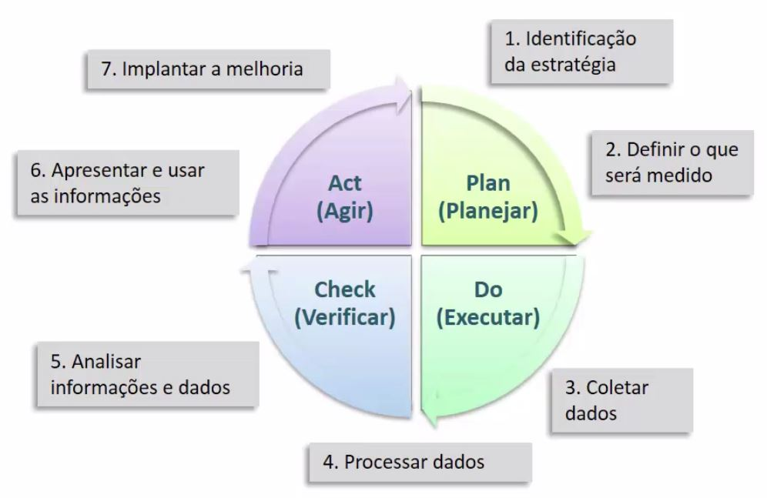
Melhoria de Serviço Continuada
Processos:
Melhoria em 7 Passos;
Relatório de Serviço;
Medição de Serviço:
Componente;
Serviço;
Processos;
Scorecards de Serviços;
Dashboard de Serviços;
Scorecard de TI ou Balanced Scorecard.

Slide 54
Avaliação de Desempenho da TI
Uma Abordagem Baseada na Obtenção e Tratamento de Indicadores de Desempenho

Slide 55
Avaliação de Desempenho
“Se você não mede não gerencia”
Estabelecimento de Metas;
Monitoramento dos objetivos de desempenho:
Suporte a serviços;
Entrega de serviços;
Segurança da informação;
Acordos de Nível de Serviço;
Acordos de Nível Operacional.

Slide 56
A Avaliação de Desempenho em Modelos de Melhores Práticas
Balanced Scorecard;
Cobit;
ITIL;
Administração Por Objetivos (APO);

Slide 57
Cobit

Slide 58
Cobit

Slide 59
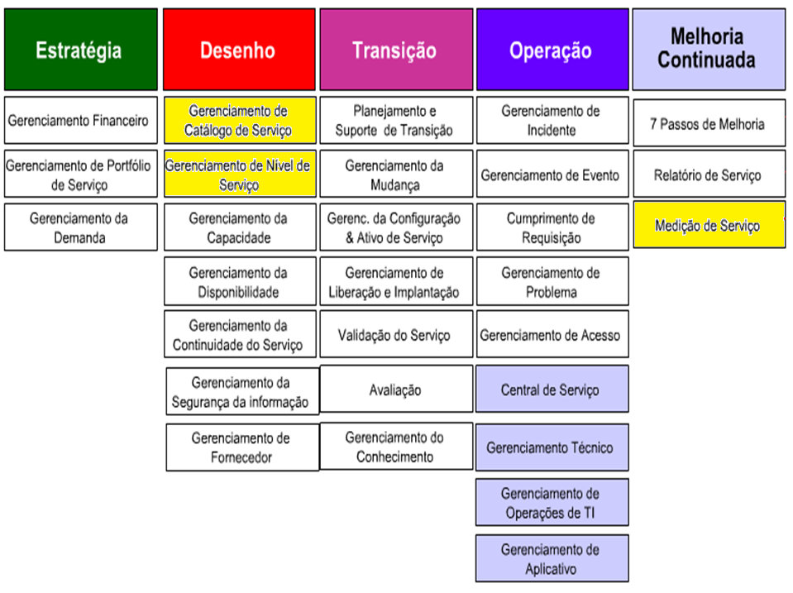
ITIL

Slide 60
Administração Por Objetivos (APO)
Segundo CHIAVENATO (2001) a APO “é um processo pelo qual gerentes e subordinados identificam objetivos comuns, definem as áreas de responsabilidade de cada um em termos de resultados esperados e utilizam esses objetivos como guias para suas atividades”

Slide 61
Administração Por Objetivos (APO)

Slide 62
Sugestão de Indicadores de Desempenho Por Área de TI
Suporte Técnico;
Comunicação Externa;
Administração de Redes e Segurança da Informação;

Slide 63
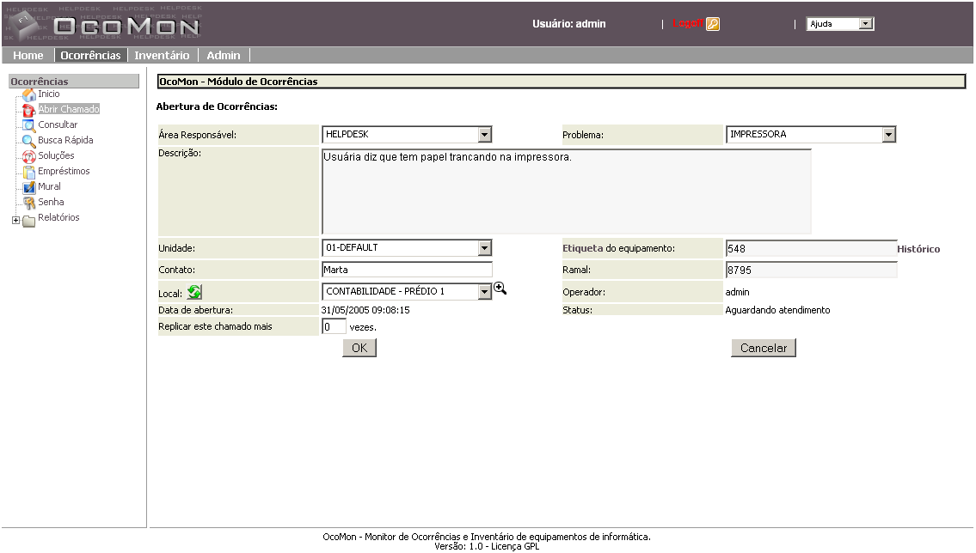
Obtenção de Indicadores do Suporte Técnico
Ocomon

Slide 64
Sugestão de KPIs de Suporte Técnico
Comparativo de incidentes abertos e incidentes atendidos dentro do prazo (SLA);
Tempo médio de resposta aos chamados;
Tempo médio de atendimento dos chamados;
Relação dos 10 equipamentos que mais sofreram intervenções no mês;
Relação dos 10 serviços que mais sofreram intervenções no mês;
Total de reabertura de incidentes.

Slide 65
Obtenção de Indicadores de Telefonia
Linhas fixas:
Software de Tarifação (Bilhetagem).
Linhas móveis:
Sistema Web das Operadoras.
Outros serviços:
Relatórios e sistemas Web.

Slide 66
Sugestão de KPIs de Telefonia
Evolutivo de custos de telefonia mês a mês – valor orçado versus valor realizado;
Custo por departamento mensal;
Evolutivo de custos de telefonia mês a mês – por departamento;
Evolutivo de custos por tipo de serviço de telefonia – fixo, móvel, VoIP, comunicação de dados (se possuir), DDG (Discagem Direta Gratuita, serviço de 0800, se possuir), serviço de teleconferência;

Slide 67
Sugestão de KPIs de Telefonia
Média de custos por ramal (ou linha telefônica) – ramais fixos e celulares corporativos;
Extrato de custos por linha de celular – classificação decrescente de custos por linha de celular com nome do titular;
Extrato de custos por ramal fixo – classificação decrescente de custos por ramal fixo com nome do titular;
Comparativo de custos – faturas versus relatórios de tarifação.

Slide 68
Obtenção de Indicadores Para a Adm. de Redes e Seg. da Informação
Cacti:
Protocolo SNMP (Simple Network Management Protocol, ou Protocolo Simplificado de Gerenciamento de Rede)

Slide 69
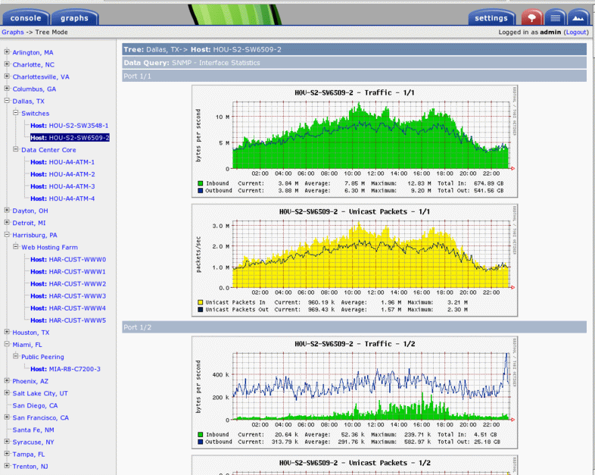
Cacti

Slide 70
Obtenção de Indicadores Para a Adm. de Redes e Seg. da Informação
Nagios:
Dashboards de serviços (relatórios gráficos em tempo real);

Slide 71
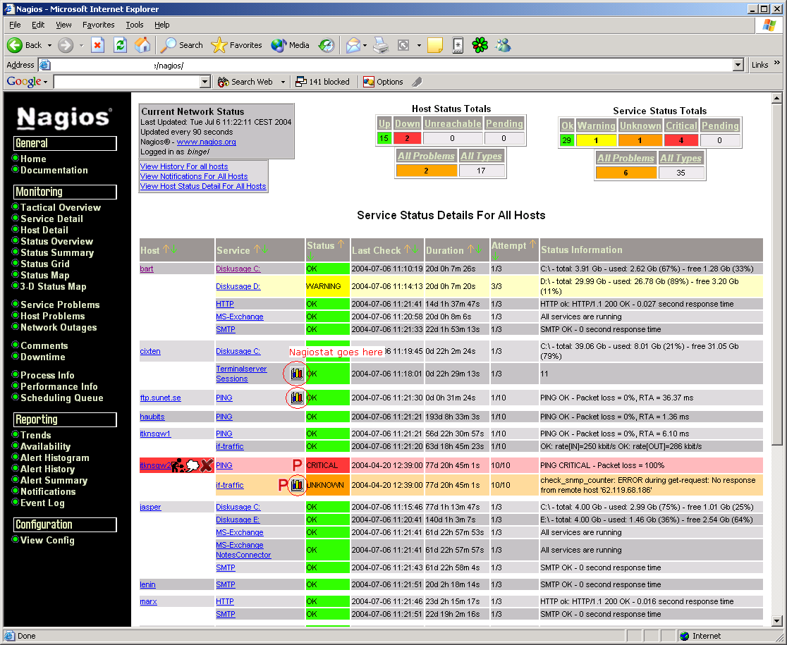
Nagios

Slide 72
Sugestão de KPIs de Adm. de Redes
Evolutivo de disponibilidade de equipamentos ativos (hosts) em percentual;
Evolutivo de disponibilidade de serviços em percentual;
Percentual de disponibilidade de hosts e serviços por área;
Evolutivo mensal de velocidade de rede LAN por área da organização;

Slide 73
Sugestão de KPIs de Adm. de Redes
Evolutivo mensal de velocidade da rede de dados;
Relatório mensal da disponibilidade da rede de dados;
Relatório de download (recebimento de dados) e upload (envio de dados) da rede de dados total e por estabelecimento (caso a organização possua mais de uma unidade);

Slide 74
A Apresentação dos Resultados
Segundo KIYAN (2001), “no próprio conceito de medição de desempenho (MD) está inserido a ideia de melhoria”.
Reunião de Apresentação dos Resultados;
Segundo CHIAVENATO (2003), a reunião é uma das etapas do esquema de Gestão por Resultados: “Periodicamente, gerente e subordinado se reúnem para uma avaliação conjunta dos resultados e do alcance dos objetivos”.

Slide 75
A Apresentação de Resultados
Etapas:
Definição das metas e indicadores;
Comunicação e identificação dos responsáveis por cada área;
Medição dos indicadores;
Apresentação periódica dos indicadores;
Apresentação de planos de ação para cada meta não atingida, distorções ou oportunidades de melhoria;
Aplicação das ações propostas;
Verificação dos resultados obtidos com as ações propostas, na próxima apresentação de resultados.

Slide 76
Estudo de Viabilidade
O objetivo de um estudo de viabilidade, como o próprio nome já diz, é avaliar sob o ponto de vista operacional, técnico, econômico e organizacional se o projeto é viável.
O documento destina-se ao stakeholder do sistema (alguém que tenha alguma influência direta ou indireta sobre os requisitos do sistema). (SOMMERVILLE,2011, p. 70).
O estudo de viabilidade acontece após a especificação de requisitos de negócio, ou seja, é o segundo passo do processo de engenharia de requisitos.

Slide 77
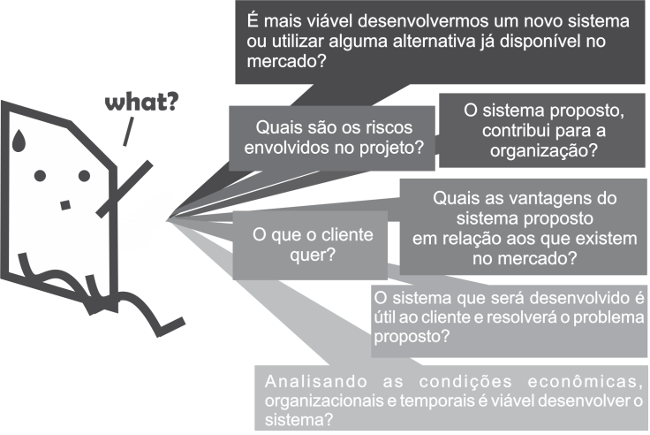
Introdução
Justifica-se a sua realização a fim de analisar e responder algumas questões do ponto de vista da viabilidade operacional, técnica, de cronograma e econômica, como:

Slide 78
Tipos de Viabilidade
Viabilidade organizacional: está relacionada a quanto a solução beneficia a organização. Verifica-se se haverá aderência ao uso da solução por parte dos usuários devido a cultura organizacional e a percepção dos envolvidos; se a solução está alinhada com os objetivos estratégicos da organização; se há compreensão e suporte da alta direção da organização em relação ao projeto, etc.
Viabilidade operacional: está relacionada a quanto a solução se adéqua a organização; quais são os requisitos da solução; o que o cliente espera que o sistema faça;
Viabilidade econômica: análise entre o custo de desenvolvimento e os benefícios após implementação do projeto (custo-benefício).

Slide 79
Tipos de Viabilidade
Viabilidade técnica: atrelada ao suporte técnico que a organização oferecerá para o desenvolvimento do projeto; restrições da equipe ou da tecnologia; necessidade de se investir em pesquisas antes de realizar o projeto; etc.
Viabilidade de cronograma: cruzamento entre as atividades levantadas e o tempo estimado para realizá-las; definição de marcos do projeto; impacto de atrasos.
Outros: viabilidade legal, cultural, marketing, etc.

Slide 80
Análise de Viabilidade
Uma dica que se encontra na hora de analisar a viabilidade operacional é utilizar um framework para categorizar problemas (checklist) e auxiliar no levantamento de requisitos, chamado PIECES.
Esta metodologia foi criada em 1994 pelo James Wetherbe e serve para analisar sistemas a fim de resolver problemas, explorar as oportunidades e satisfazer os objetivos estabelecidos; garante também que tanto analistas quanto usuários “conversem a mesma língua” ao contribuir na definição dos requisitos do projeto.
O nome PIECES surge da sigla em inglês, onde cada letra categoriza um problema: Performance, Information, Economics, Control, Efficiency e Security.

Slide 81
Metodologia PIECES
Performance: o sistema ou operação atual oferece vazão e tempo de respostas adequados? Também está relacionada a quantidade máxima de processamento que o sistema pode realizar.
Informação: a operação atual oferece aos stakeholders informações corretas, úteis e com tempo adequado? As informações estão organizadas e são facilmente encontradas?
Economia: a operação atual oferece serviços de informação como custo/eficiência adequados para a organização? Pode haver redução de custos? Como aumentar o lucro?

Slide 82
Metodologia PIECES
Controle: envolve segurança. Como gerenciar segurança das informações para evitar fraudes ou potenciais violações de privacidade, porém sem burocratizar ou criar controles que atrasam a operação.
Eficiência: analisar as atividades que desperdiçam tempo, principalmente causadas por redundância. Como se está utilizando os recursos?
Serviços: qual a acurácia do sistema? Oferece serviços confiáveis?

Slide 83
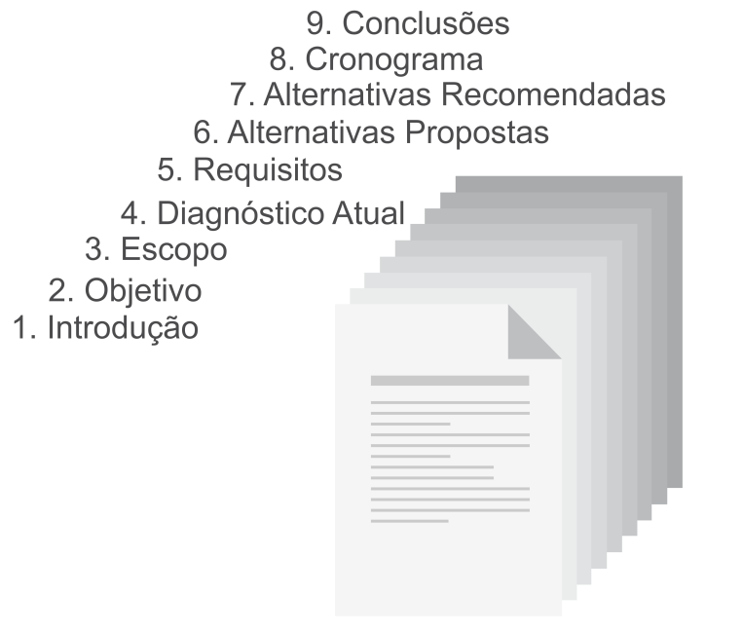
Estudo de Viabilidade
O documento de Estudo de Viabilidade de um projeto tem como objetivo documentar a avaliação sob o ponto de vista operacional, técnico, econômico e organizacional se o projeto de desenvolvimento de software é viável.
Sua apresentação pode ser por meio de relatório entregue para utilização dos stakeholders do projeto. Sua divisão deve conter minimamente os itens:

Slide 84
1. Introdução
1.1 Finalidade
Nesta seção deve-se citar a finalidade do documento de Estudo de Viabilidade. Citar também quem irá utilizá-lo e como.
Possíveis pessoas que poderão utilizar o documento:
– Clientes, argumentar ou confirmar sobre os requisitos definidos;
– Gestores, gerir o processo mais adequado para o desenvolvimento, a equipe, cronograma e custos;
– Engenheiros, analisar o sistema a desenvolver;
– Analistas de Testes, desenvolver e executar planos de teste do sistema;

Slide 85
1. Introdução
1.2 Definições, Acrônimos e Abreviações
Esta seção deve conter breve explicação sobre possíveis definições, acrônimos e abreviações que aparecerão e estarão ligadas ao negócio e naturalmente ao documento de Estudo de Viabilidade, possibilitando quem os leia, que interprete-os corretamente. Caso não possua, explicitar que não se aplica. Deverá ser descrita na ordem alfabética.

Slide 86
1. Introdução
Ex.:
ANVISA Agência Nacional de Vigilância Sanitária
ATM Automated Teller Machine
CEP Código de Endereçamento Postal
FUNAI Fundação Nacional do Índio
NASDAQ National Association of Securities Dealers
Automated Quotations
PR Paraná

Slide 87
1. Introdução
1.3 Visão Geral
Explicar nesta seção o que o restante do documento de Estudo de Viabilidade contém. Similar ao final da seção de Introdução de um artigo científico!!!
Ex.: Neste estudo de viabilidade serão descritos o objetivo do projeto de um Software X. Aspectos que serão executados e também os que não serão cobertos encontra-se na seção do Escopo. O projeto baseia-se na situação de um problema existente, o qual encontra-se descrito como o diagnóstico atual do cliente. No documento também serão descritos os requisitos funcionais e não funcionais do sistema. Pesquisou-se outros softwares que atendam o mesmo domínio e ele estão descritos na seção de Alternativas Propostas. Após a análise entre as vantagens e desvantagens das soluções propostas, seus custos e riscos, chegou-se à conclusão de qual alternativa é mais adequada, descrito na seção Alternativa Recomendada. O prazo do projeto encontra-se descrito na seção de Cronograma, onde considerou-se as atividades para o desenvolvimento e os recursos disponíveis. A conclusão e responsáveis do projeto encontram-se no final do documento respectivamente.

Slide 88
2. Objetivo
Descrever de forma clara e sucinta o objetivo do projeto. Característica de escrita voltada a nível executivo. Utilizar frases no infinitivo.
Ex.: O propósito do projeto é desenvolver um sistema que forneça para o cliente x a possibilidade de administrar a sua instituição de forma automatizada, baseado em seu perfil e realidade. O projeto seguirá a metodologia x, contará com uma equipe de x desenvolvedores, estimando-se x dias para a conclusão do desenvolvimento.

Slide 89
3. Escopo
Descrever o escopo do projeto, ressaltando os aspectos que serão, e os que não serão cobertos. Delimitar a fronteira de atuação. Para os aspectos não cobertos: justificar o por que não serão atendidos. As informações declaradas aqui, podem ser mais de alto nível.
Ex.: O escopo do projeto cobre o design do software, ou seja, a transformação da análise de requisitos em um documento ou conjunto de documentos capazes de serem interpretados pelos programadores, através da modelagem de negócio, elicitação de requisitos, elaboração de diagramas, e prototipação. Por indisponibilidade de tempo, o escopo do projeto não cobre a implementação do sistema, ou seja, a codificação. Consequentemente não havendo a codificação, o projeto também não contemplará os últimos estágios do desenvolvimento que seriam o teste, a homologação e a efetiva implantação do software.

Slide 90
4. Diagnóstico Atual
Descrever a situação atual do cliente. Informar se no ambiente atual já existe algum produto de software em execução que será substituído ou integrado a nova solução. Neste caso, descrever o software, sua versão, fornecedor, uma breve descrição de suas características e como ele é utilizado. Salientar o ambiente atual e as dificuldades desse ambiente.
Caso ele não possua algum software, indicar como ele controla seu negócio de forma manual. Anexar documentos como recibos, contratos, planilhas, relatórios e até tirar fotos se possível.

Slide 91
4. Diagnóstico Atual
Ex.: Atualmente o cliente não utiliza nenhum software em seu negócio. O levantamento de requisitos e o design do sistema se basearão em formulários existentes onde atualmente são preenchidos manualmente. Exemplos utilizados são, recibo de papel, relatório impresso a partir de uma intranet da filial, contrato pré-digitado com campos em branco para edição, fichas de cadastro, quadro de horário de funcionários e etc. A partir de análises, haverá modificações em relação a situação atual, como a eliminação de campos requeridos pelos formulários, onde não trazem nenhuma utilidade e/ou funcionalidade ao administrador. No mercado atual, já existem softwares para a área, porém não há um que atenda as particularidades deste negócio em si, por no dia-a-dia, possuir sua própria cultura e métodos.

Slide 92
5. Requisitos
Um dos itens mais importantes do documento de estudo de viabilidade, será tratado num post específicos sobre Requisitos!
Dedicamos unidades especificas para abordagem profunda do assunto.

Slide 93
6. Alternativas Propostas
Listar todas as alternativas propostas para a solução do problema, incluindo a que você está propondo. Pesquisar soluções similares que já existem no mercado, ou pesquisas acadêmicas na área, etc. Considerar o tempo de análise da ferramenta proposta, tempo de implementação e treinamento;
6.1 Alternativa 1
O que é?
O que faz?
Vantagens?
Desvantagens?
Custo?
Tempo para análise e implementação?
6.2 Alternativa 2
…
6.n Alternativa n
…

Slide 94
7. Alternativa Recomendada
Dentre as alternativas apontadas no item anterior, citar a recomendada pelos autores do projeto, descrevendo os motivos. Detalhar nas subseções benefícios da alternativa escolhida, seus custos para a implantação e os riscos envolvidos durante o desenvolvimento.

Slide 95
7.1. Benefícios
Citar os benefícios que se espera alcançar através da implantação do sistema. Benefícios tangíveis e intangíveis.
Ex.: Redução de custos, redução de erros, economia de tempo, melhoria de aspectos de gerenciamento e controle, etc.

Slide 96
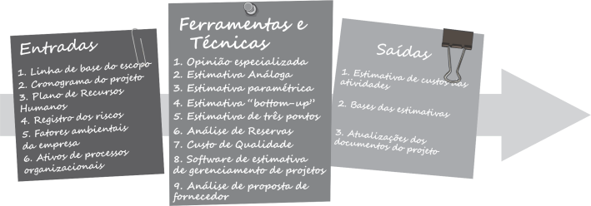
7.2. Custos
Relacionar os custos para a implantação da alternativa, com o maior grau de precisão possível. Citar a fonte de onde os custos foram consultados.
Existem técnicas para estimar custos de projeto de software. A seguir uma imagem do Guia PMBOK® ilustrando de forma geral o fluxo de estimar os custos de um projeto:

Slide 97
7.2. Custos
Uma forma mais didática e resumida, focando em aspectos superficiais, e citar o que minimamente deve constar no documento:
Viabilidade Econômica
Custo de desenvolvimento (Ocorre somente uma vez)
Custo de desenvolvimento e aquisição
Quem desenvolverá o sistema? Nossa equipe, ou iremos contratar?
Qual hardware alugar/comprar?
Custo de compra de novos equipamentos.
Custo de treinamentos;

Slide 98
7.2. Custos
Custo de instalação e de conversão
Aquisição de softwares para o período de desenvolvimento (sistema operacional, ferramentas de modelagem, etc.);
Necessitará treinamento para equipe?
Quanto custa os softwares utilizados para desenvolvimento?
Custo das ferramentas de modelagem?
Custo da ferramenta para fazer carga de dados do sistema legado.
Custos Operacionais (Custos contínuos)

Slide 99
7.2. Custos
Custos Fixos
Pessoal
Salário dos desenvolvedores do Sistema (programadores, analista de sistemas, gerente de projeto, etc.);
Salário do pessoal do suporte;
Manutenção
Pagamento de aluguel;
Pagamento de energia;
Pagamento de água;
Pagamento internet;
Pagamento telefone;
Pagamento material de escritório;

Slide 100
7.2. Custos
Custos Variáveis
Pessoal
Treinamento;
Workshop;
Consultoria especialista;
Manutenção
Manutenção de Hardware/Software;
Custo de licença dos softwares utilizados;

Slide 101
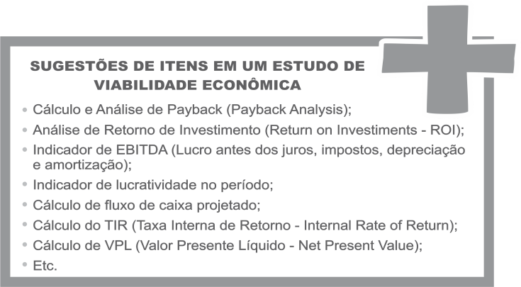
7.2. Custos
As estimativas de custos devem ser refinadas e atualizadas durante o curso do projeto. A seguir, mais sugestões de itens que podem constar em um estudo de viabilidade econômica:

Slide 102
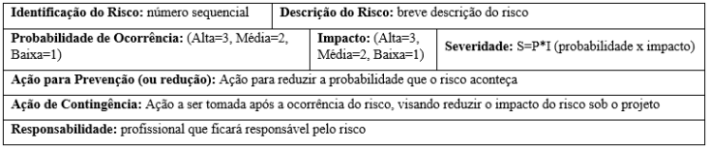
7.3. Riscos
Identificar possíveis riscos associados à alternativa. Também identificar ações de prevenção e contingência. A seguir, uma tabela contendo os principais itens a serem colocados nesta seção.

Slide 103
7.3. Riscos
Considerar os diferentes tipos de riscos envolvendo:
Tecnologia;
Pessoas;
Organização;
Ferramentas;
Requisitos;
Estimativa;

Slide 104
7.3. Riscos
Exemplo de tipos de riscos:
Inaptidão dos recursos alocados no projeto;
Ausência de recursos importantes no projeto;
Mudanças de requisitos que impactem diretamente nos marcos do projeto;
Mudanças que requerem retrabalho;
Tamanho do software é subestimado;
O cliente não sabe o que quer;
Reestruturação da organização durante a execução do projeto;
O cliente ficar indisponível;

Slide 105
7.3. Riscos
Exemplo de tipos de riscos:
Rotatividade de pessoal;
Atrasos de especificações;
Não prever necessidades do projeto;
Projetos paralelos que interfiram no desenvolvimento do projeto;
Participação dos integrantes da equipe de desenvolvimento não definidas;
O tempo necessário para desenvolver o software é subestimado. [PRAZO]

Slide 106
8. Cronograma
Apresentação das atividades preliminares, com datas e recursos envolvidos. Basear-se nas etapas do desenvolvimento.
Concepção -> Elaboração -> Construção -> Transição
Exemplo de atividades: Modelagem de Negócios, Requisitos, Análise e Projeto, Implementação, Teste e Implantação.
Estimar considerando a quantidade de material, pessoas, equipamentos que serão necessários para desenvolver a atividade.

Slide 107
8. Cronograma
Opções de apresentação:
Lista de atividades;
Diagrama de Rede do Cronograma;
Gráfico de Barras;
Gráfico de marcos do projeto;
Etc…

Slide 108
9. Conclusões
Identificar se o projeto é viável ou não, apresentando os motivos que o levaram a tal constatação, resgatando sumariamente os tópicos anteriores do documento.
Se preferir utilize uma matriz de análise de viabilidade para facilitar.

Slide 109
Referências
VALERIANO, D. L. Gerência em Projetos de Pesquisa desenvolvimento e Engenharia. São Paulo. Pearson Education, 2014.
PHAM, A.; PHAM, P.V.; Scrum em Ação – Gerenciamento e Desenvolvimento. Editora: Novatec, 1o Edição, 2011.
Guia PMBOK®; Um Guia do Conjunto de Conhecimentos em Gerenciamento de Projetos, 3o edição, Project Management Institute, Inc., 2014.

Slide 110
Governança em Tecnologia da Informação
Aula: 12/11/2024
Prof.: Ms. Paulo Barreto
paulo.silva@unisal.br
Curso: Engenharia da Computação
Notes:
110

